Slide 1
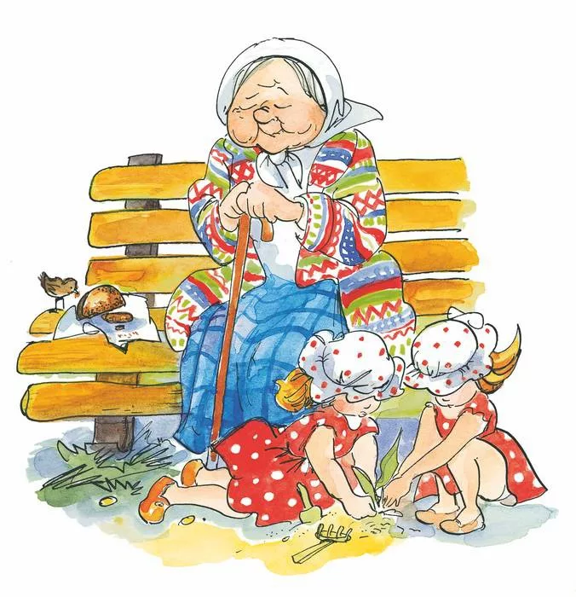
Проект по духовно-нравственному воспитанию «Бабушка моя »
Подготовили и провели:
Аккузина М.Г.
Надыршина В.А.

Slide 2
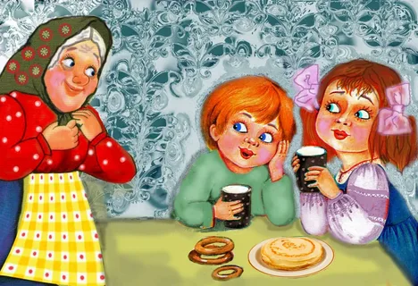
Тип проекта : краткосрочный, групповой.
Срок проведения: 16.01-27.01.2023г.
Участники проекта : дети второй группы раннего возраста, воспитатели, родители, бабушки.

Slide 3
Актуальность темы:
Важнейшей и актуальной задачей воспитания будущего поколения является привитие духовно-нравственных ценностей. Именно духовно-нравственное воспитание обеспечит целостность и гибкость воспитательных воздействий взрослых на детей в различных ситуациях их общения, а также общения детей друг с другом. Оно предполагает формирование у ребенка целостного отношения к жизни, обеспечивающего устойчивое и гармоничное развитие личности ребенка. В возрасте 2-3 лет дети ещё мало знают о своих бабушках. Устное народное творчество: сказки, песенки, потешки, помогают детям поближе узнать о них. Простота, законченность и лаконичность малых форм фольклора близко восприятию ребенка, поэтому и понятно ему. В устном народном творчестве, как нигде, сохранились особенные черты русского характера, присущие ему нравственные ценности, представления о добре, зле, уважительное отношение к труду, к семье, в них восхваляются положительные качества. Поэтому я считаю, что данный проект станет хорошим подспорьем в воспитании духовно-нравственных ценностей ребёнка.

Slide 4
Цель проекта:
Воспитание любви, уважения, сочувствия, сопереживания к близким людям (бабушкам).
Задачи:
Воспитывать уважительное отношение к людям старшего поколения.
Побуждать детей к проявлению доброты, сочувствия и помощи бабушкам и дедушкам.
Вызвать у детей эмоциональный отклик, формировать доброжелательность в общении, прививать уважение, заботливое отношение к пожилым людям.

Slide 5

100 трогательных стихов про бабушку для детей

Slide 6
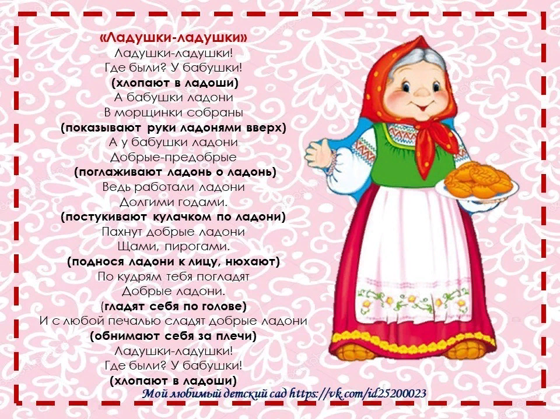
Разучивание пальчиковую гимнастику

Slide 7
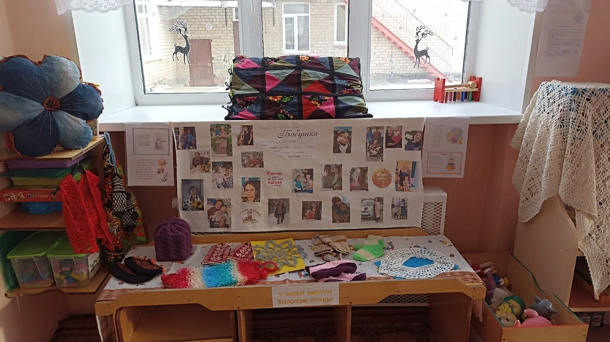
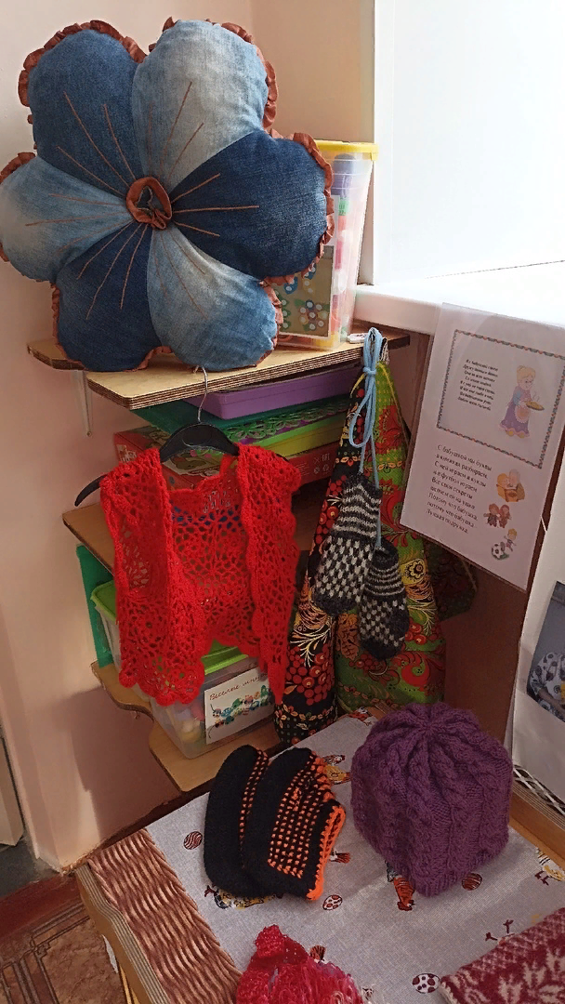
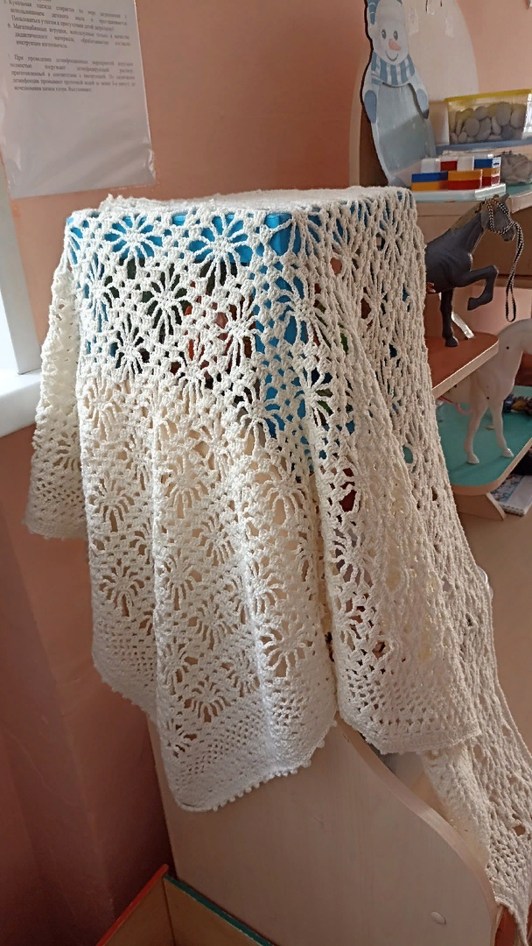
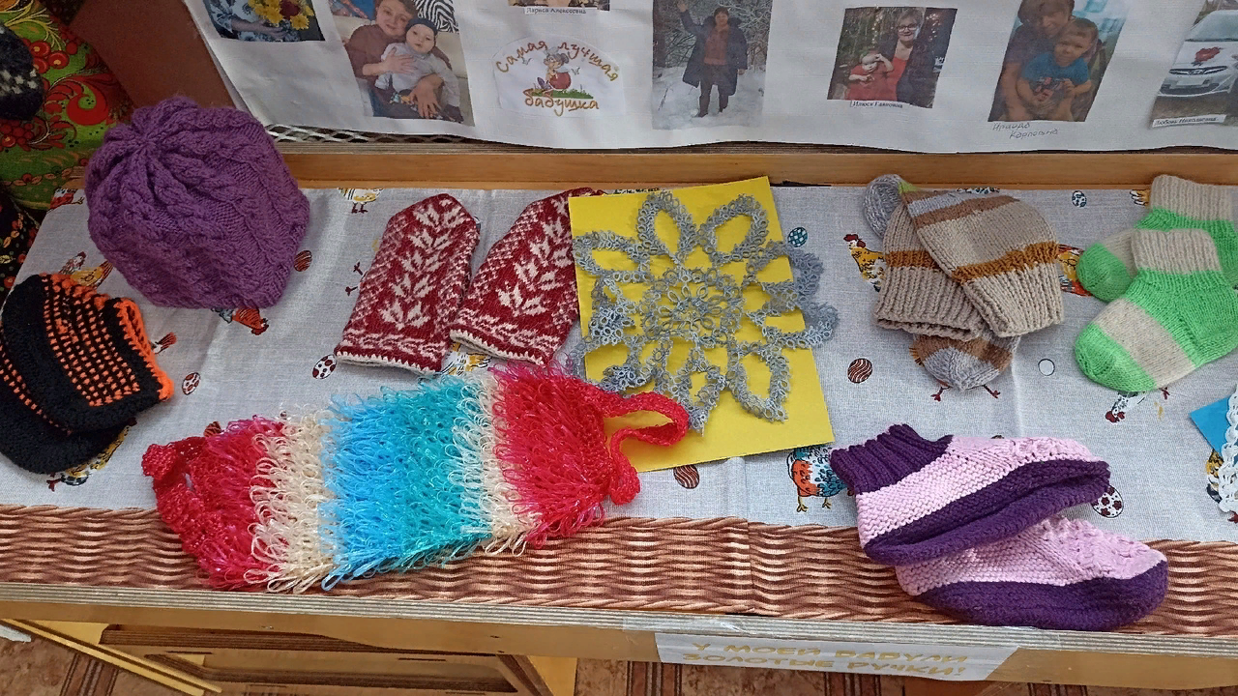
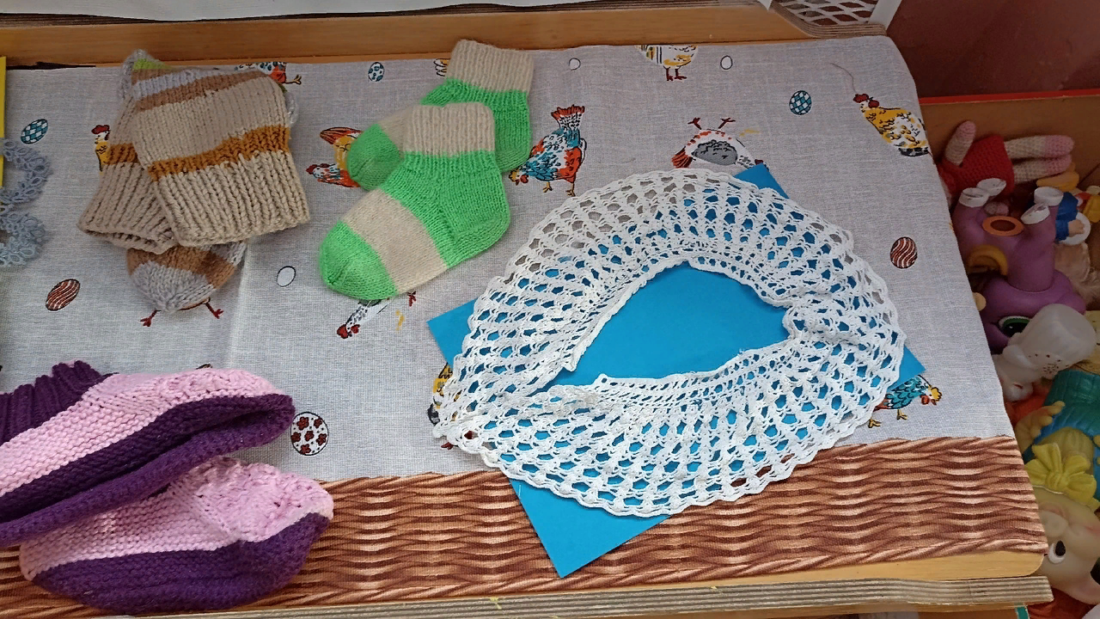
Выставка «У моей бабули золотые ручки!»

Slide 8
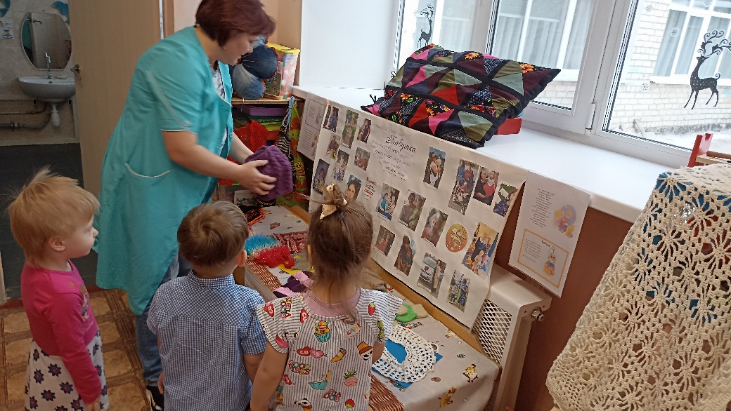
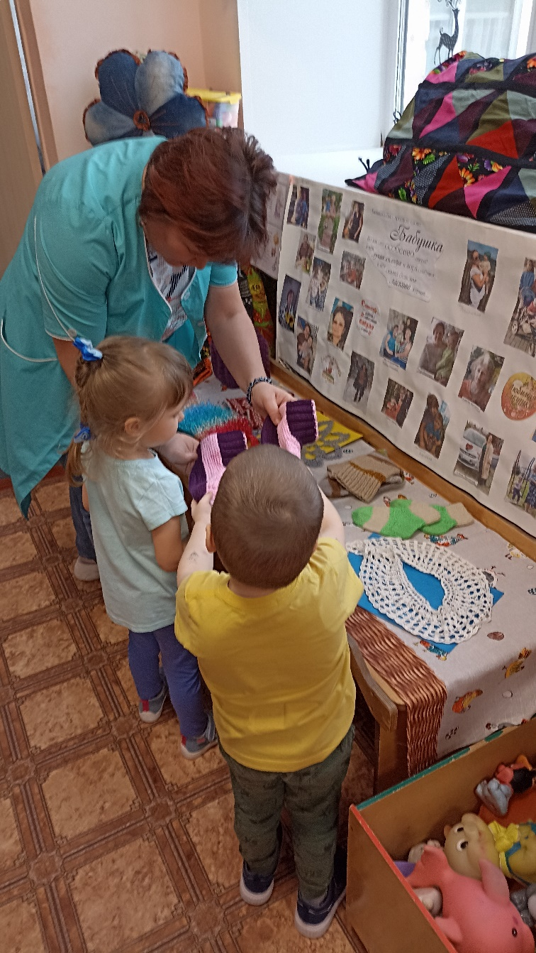
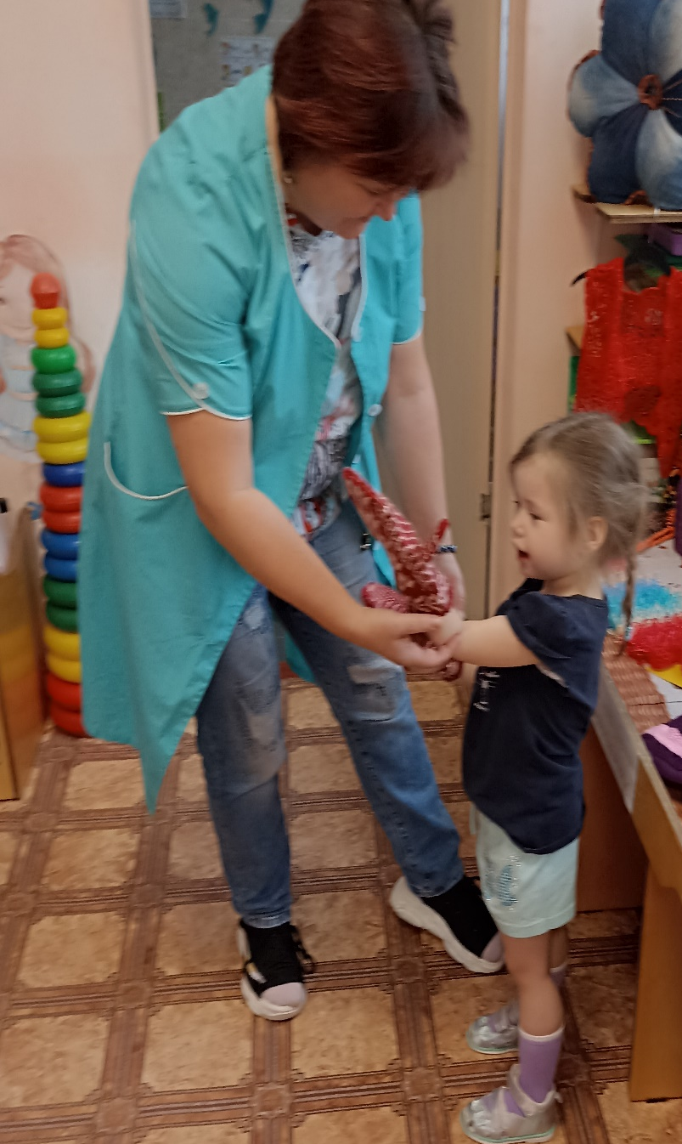
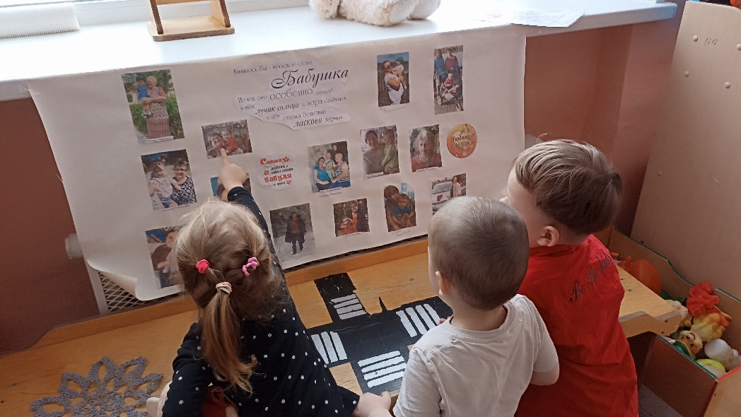

Slide 9
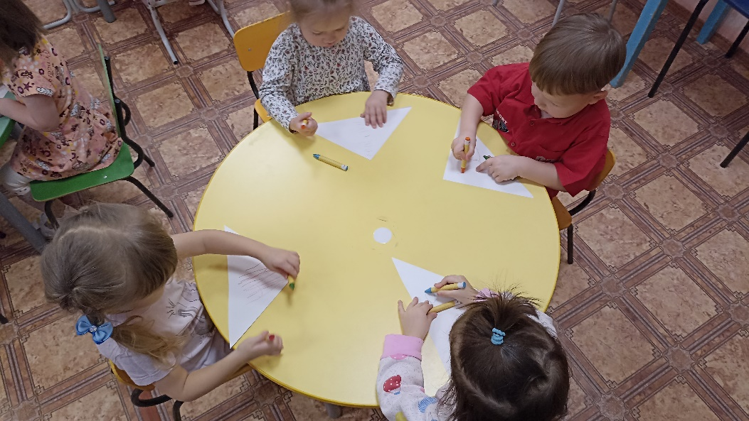
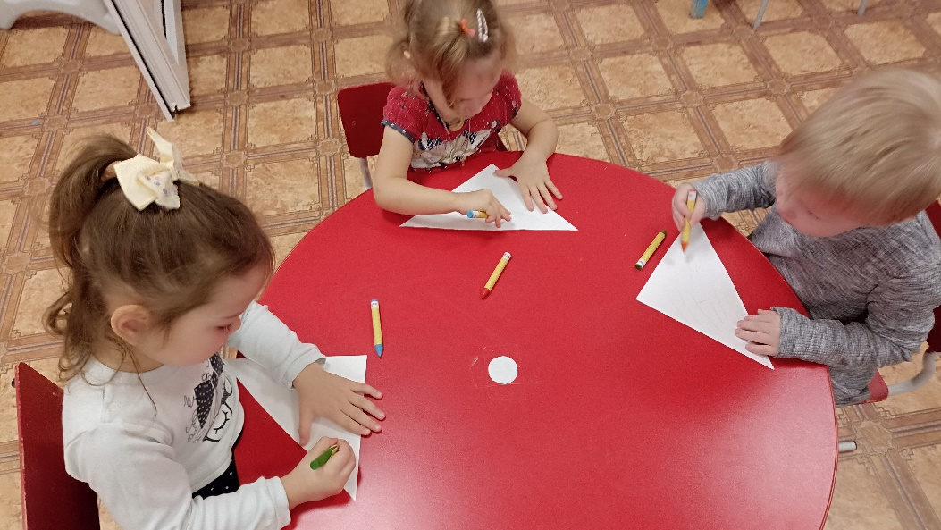
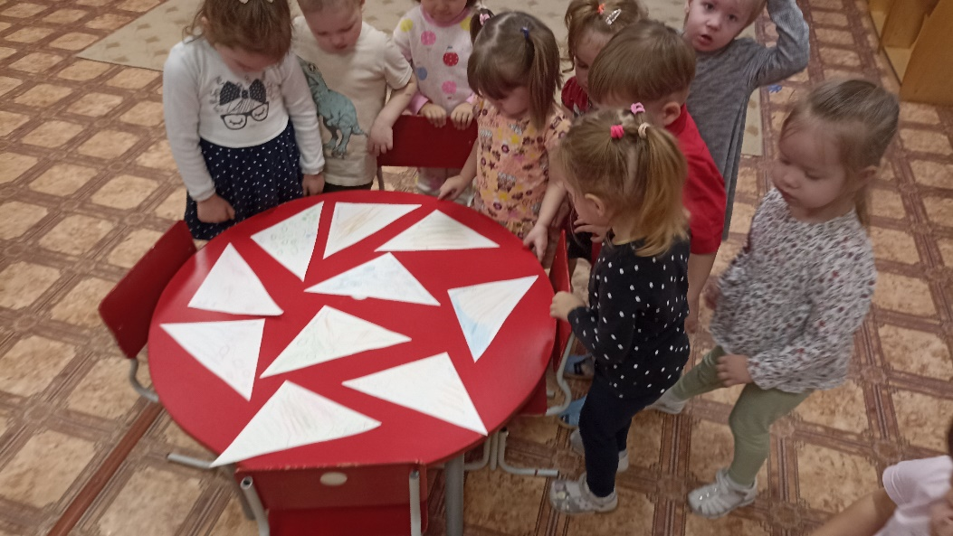
Рисование «Платочек для бабушки»

Slide 10
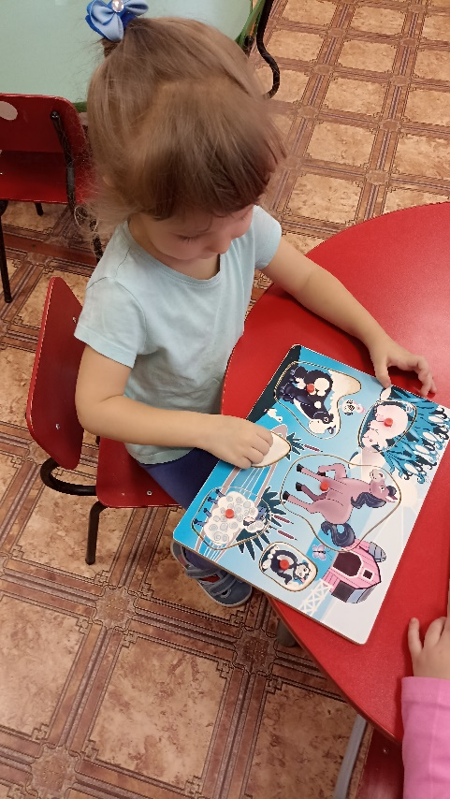
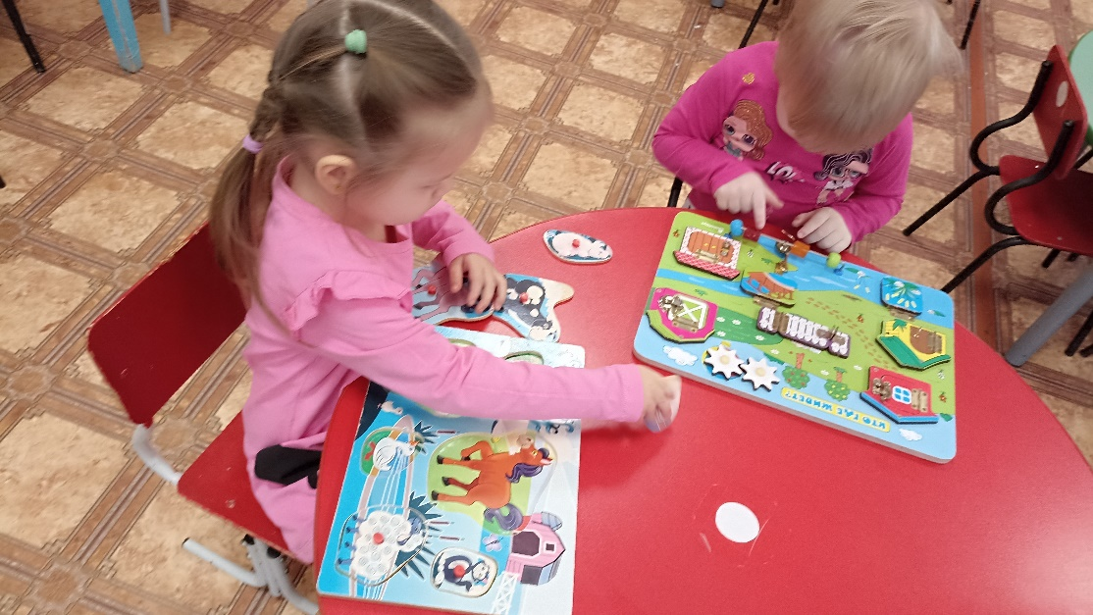
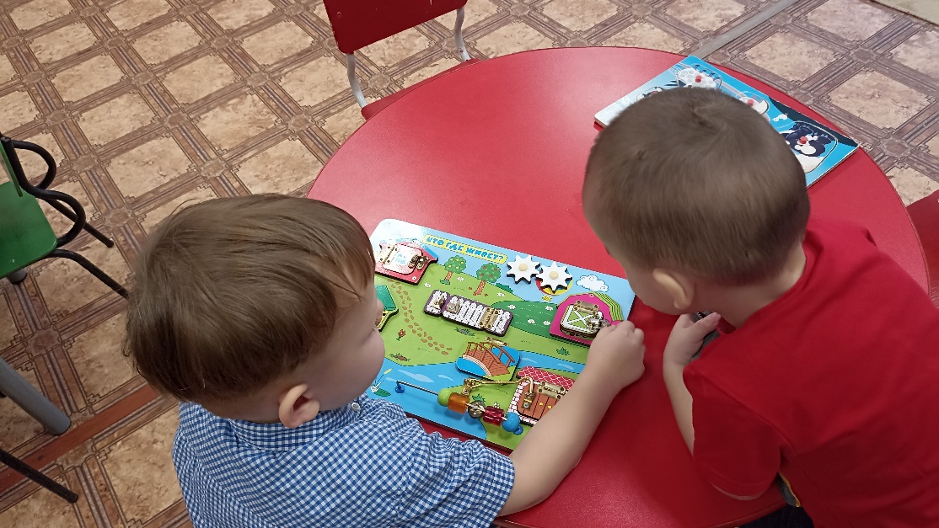
Дидактические игры:
«Кто живет у бабушке в деревне»

Slide 11
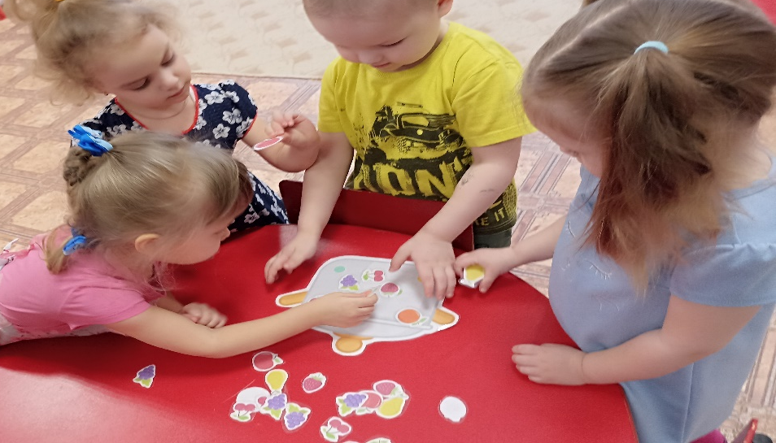
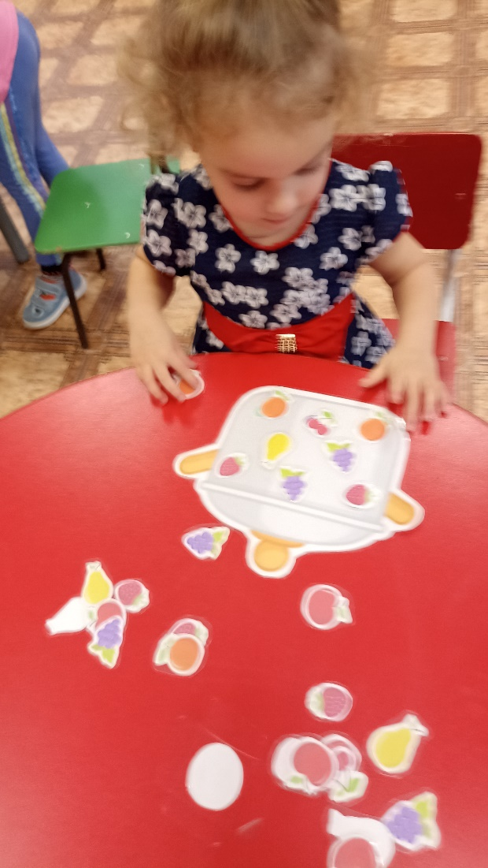
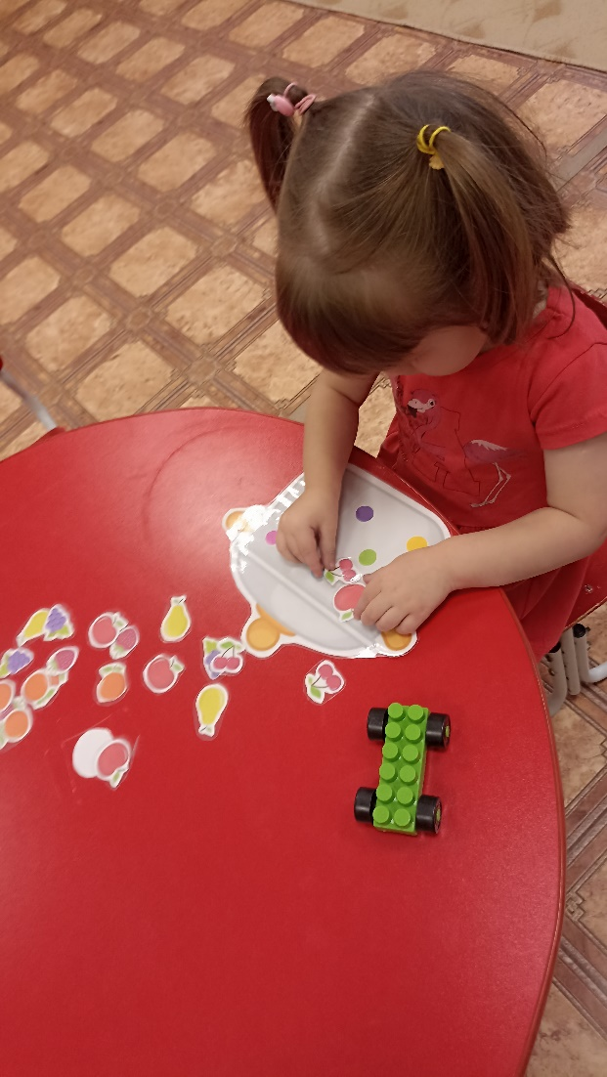
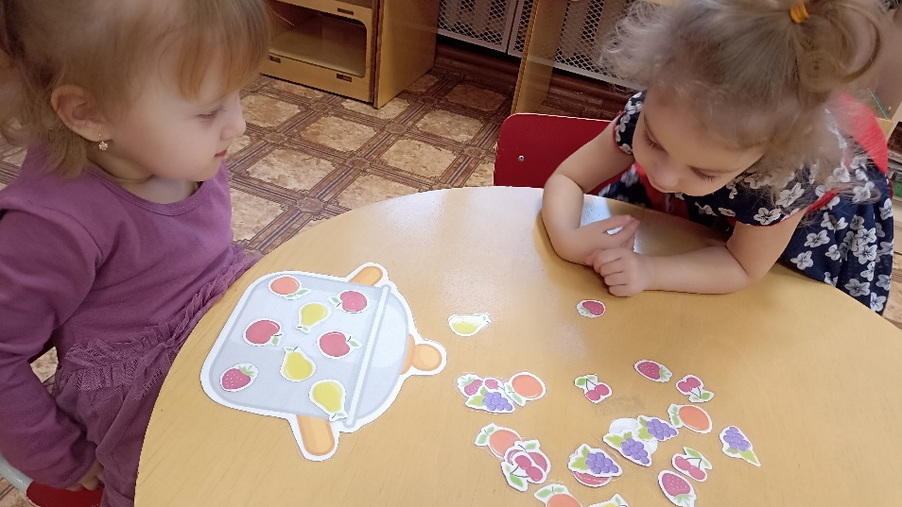
«Вкусный компот у нашей бабушки»

Slide 12
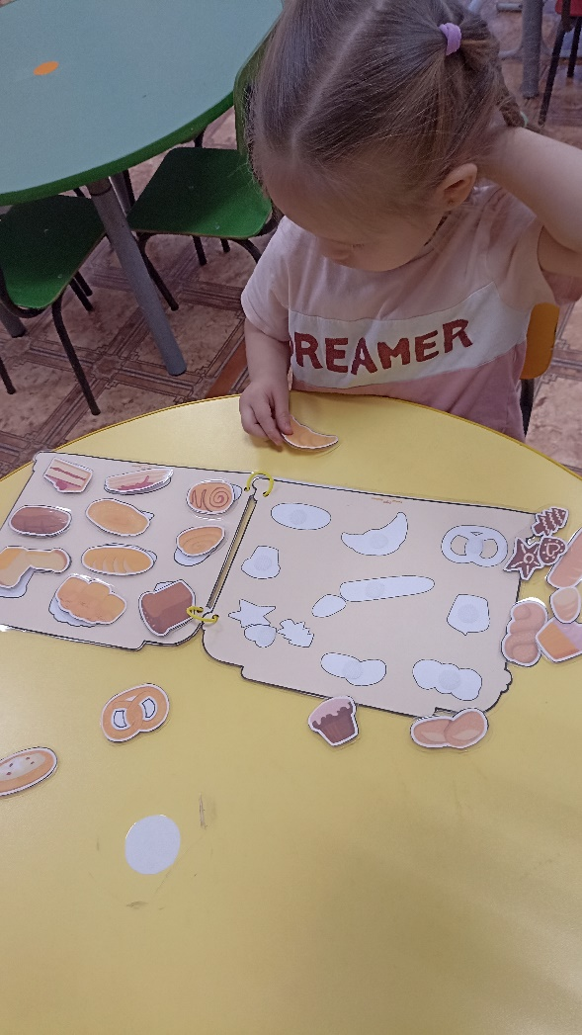
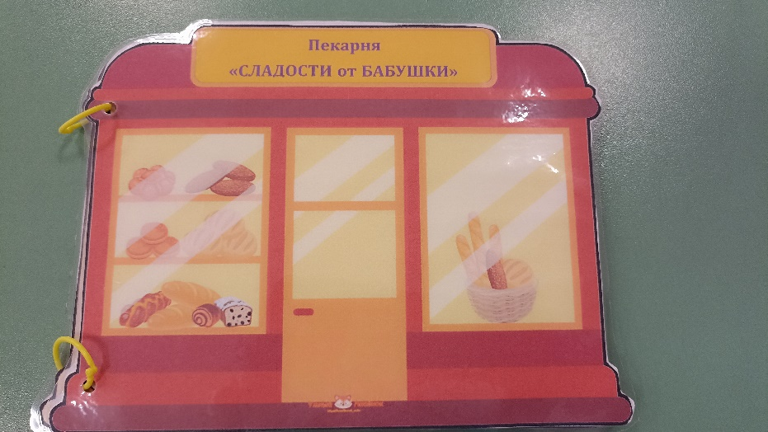
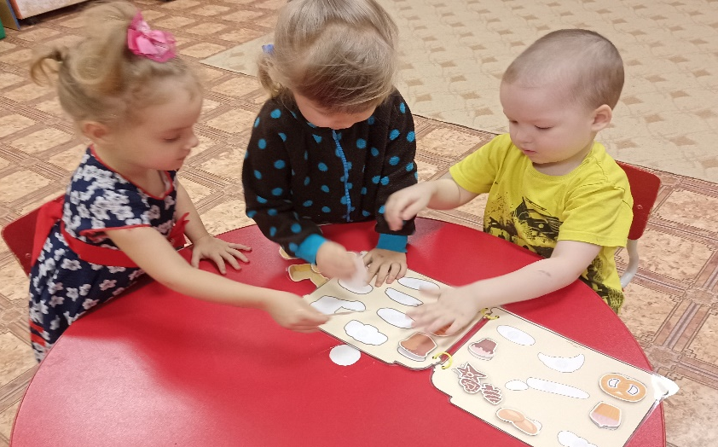
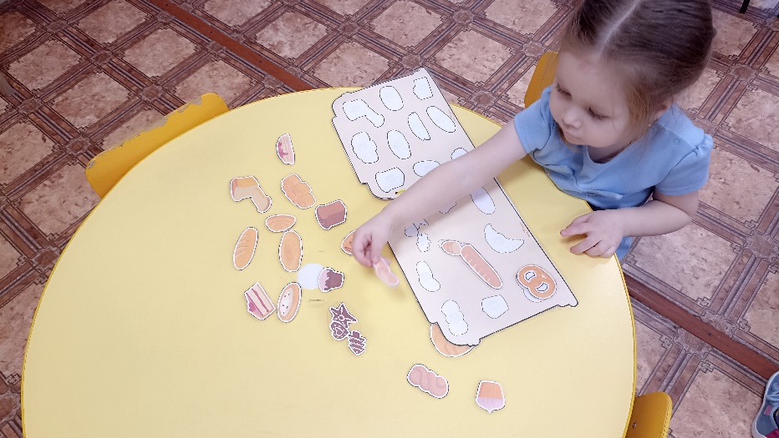
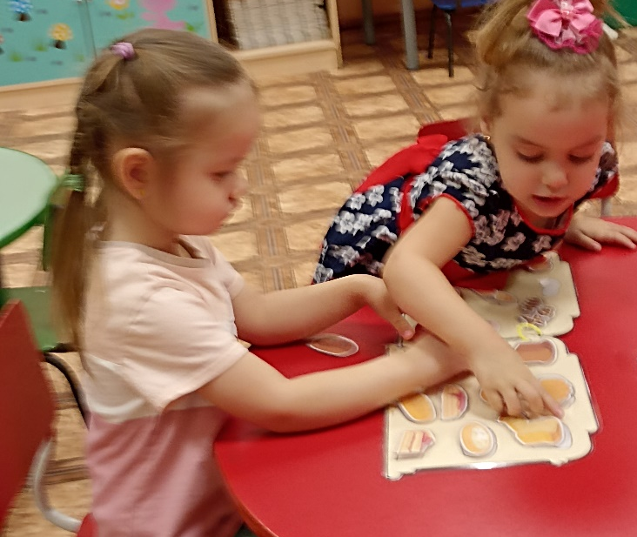
«Пекарня «Сладости от бабушки»»,

Slide 13
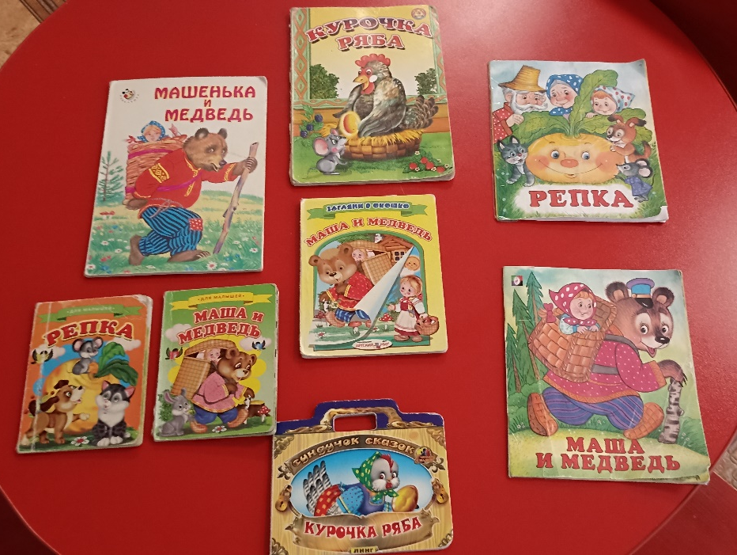
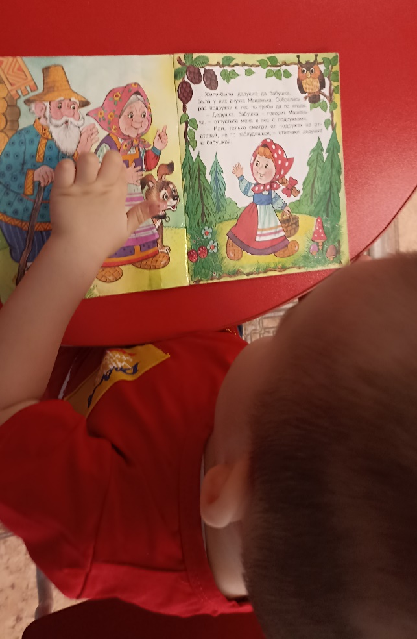
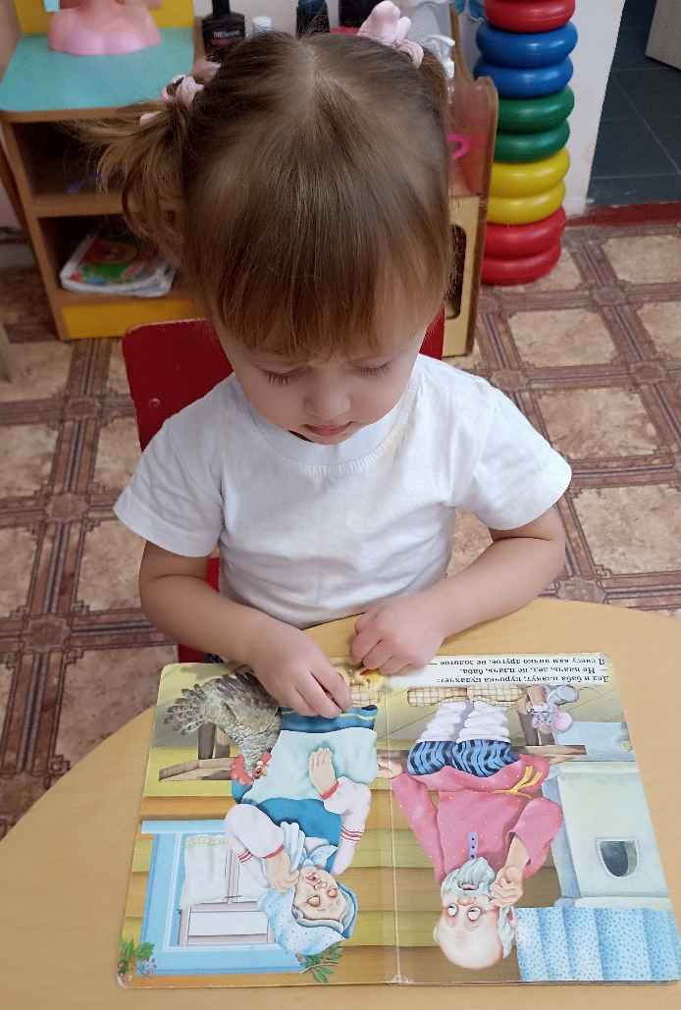
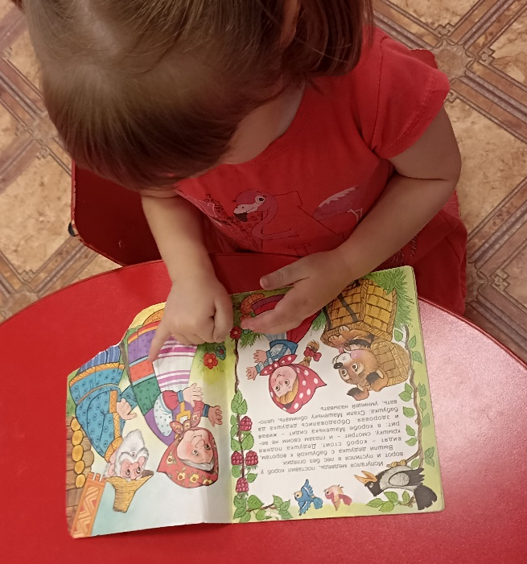
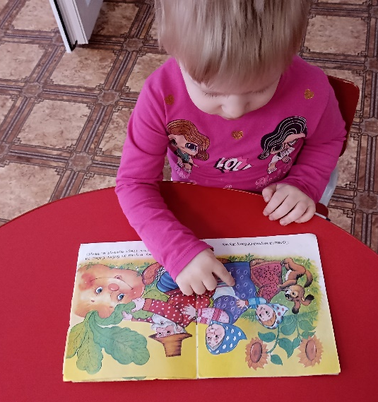
Чтение и рассматривание иллюстрации сказок

Slide 14
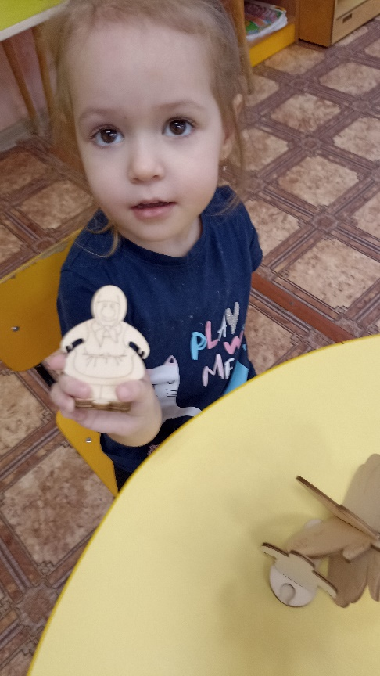
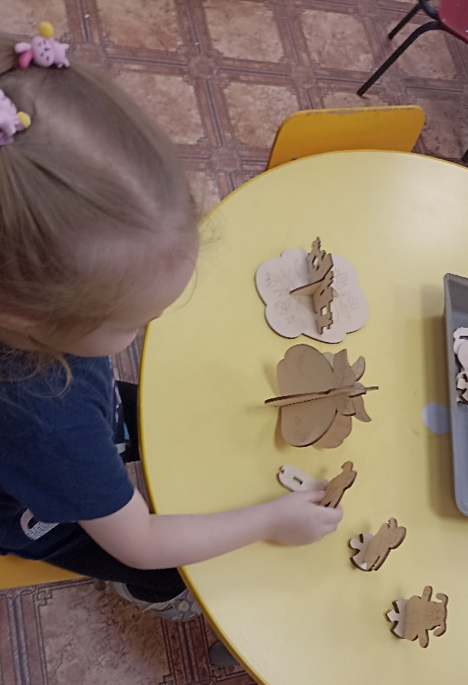
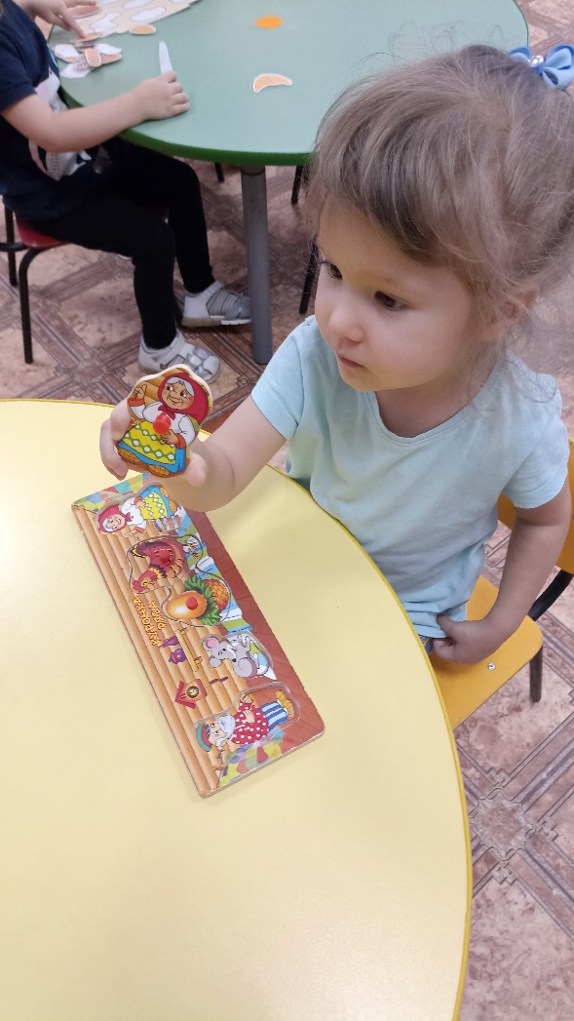
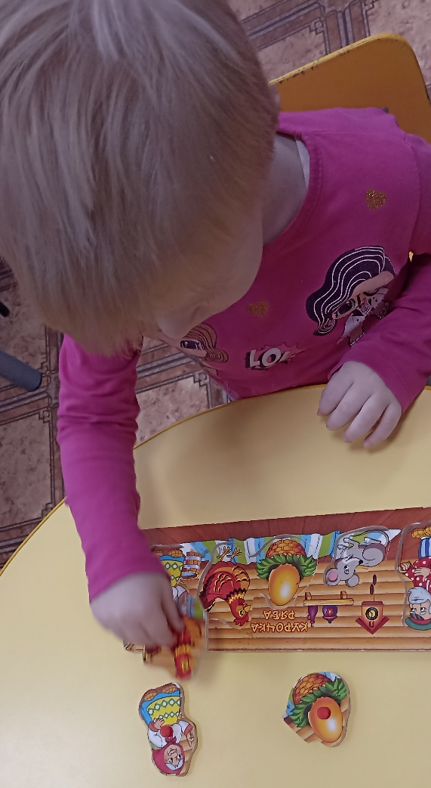
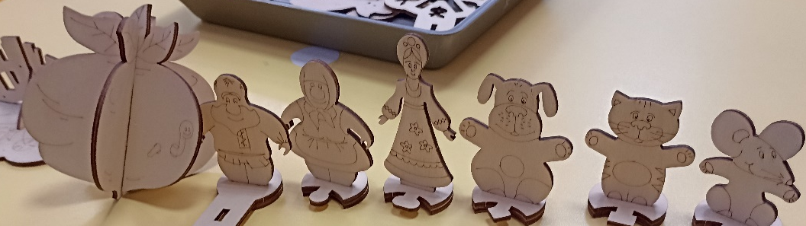

Slide 15
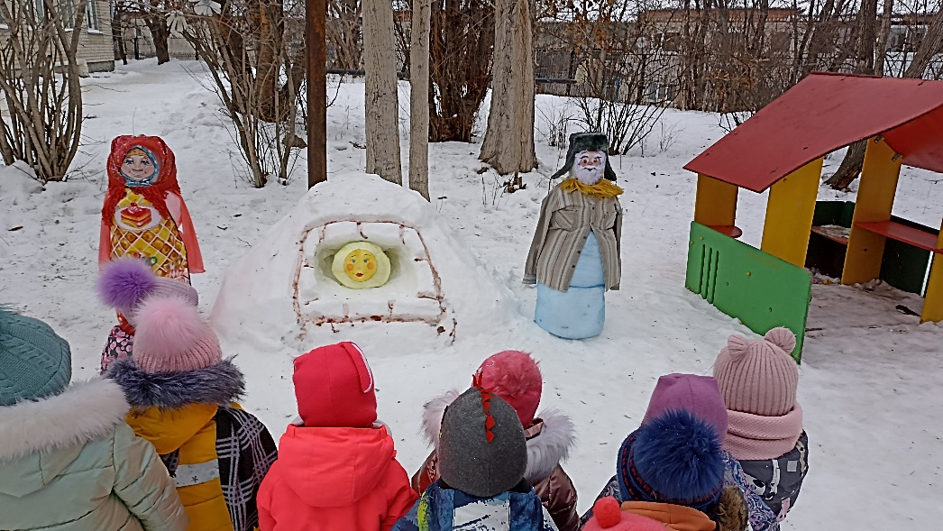
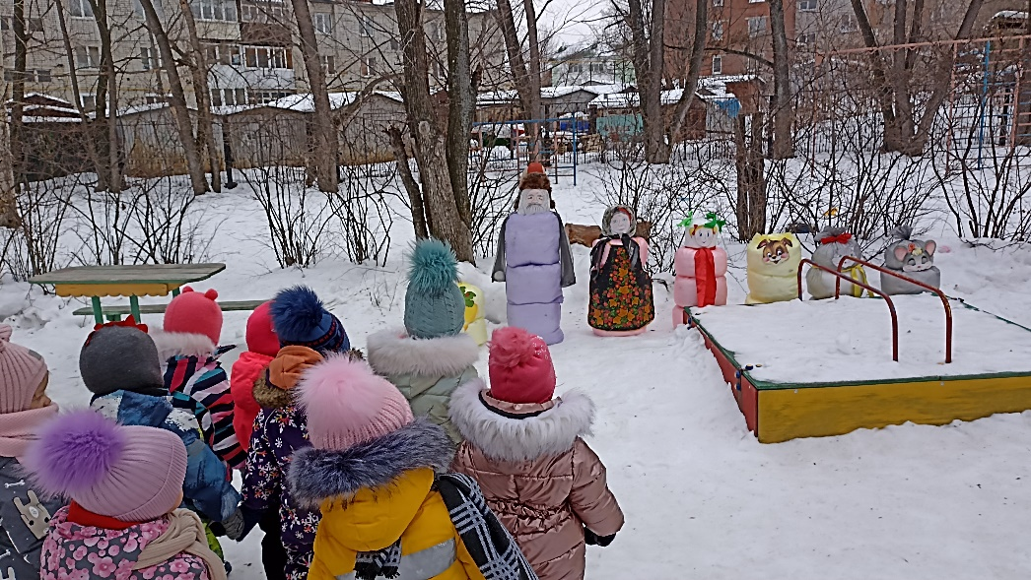
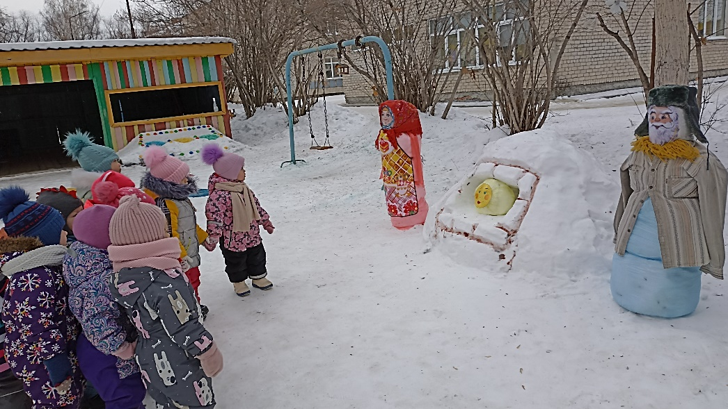
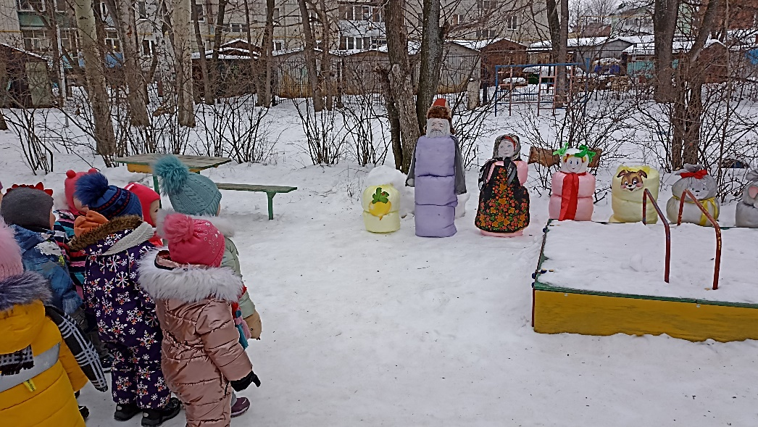
В гостях у бабушки

Slide 16
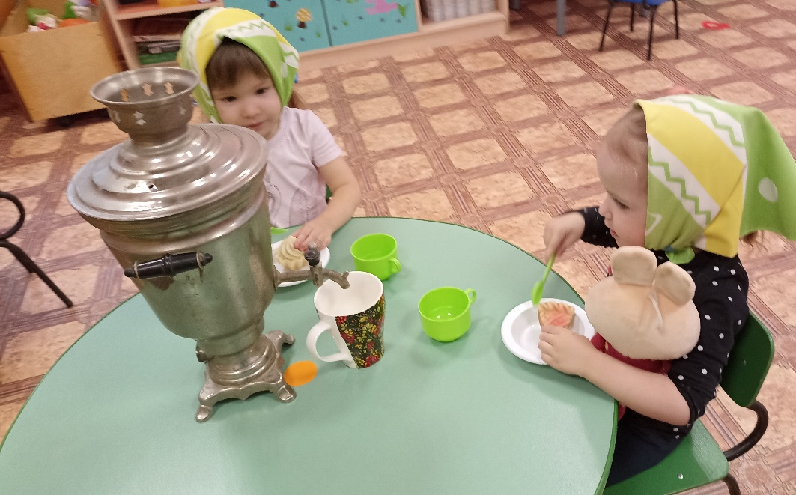
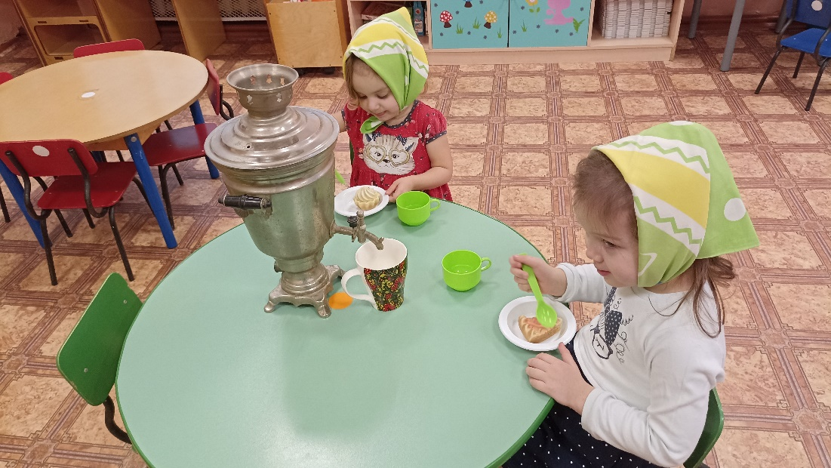
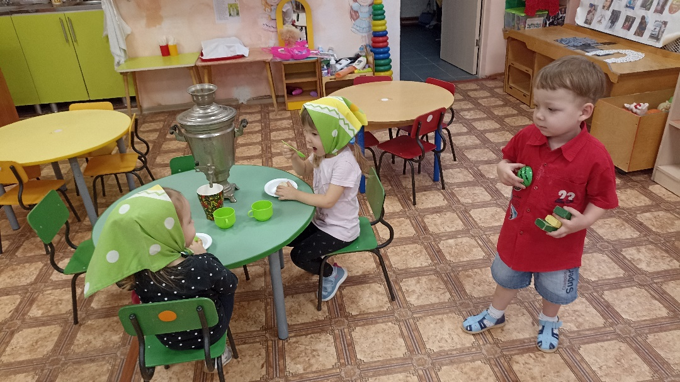
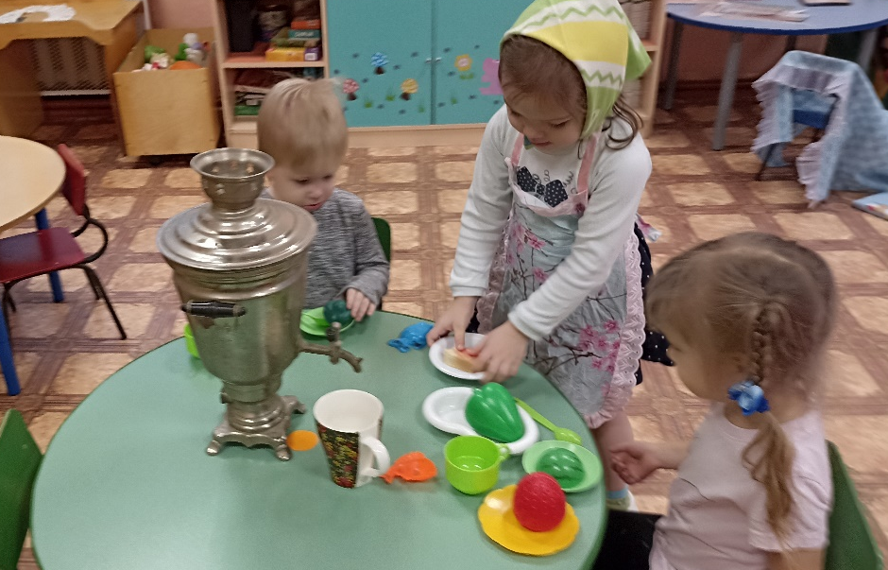

Slide 17
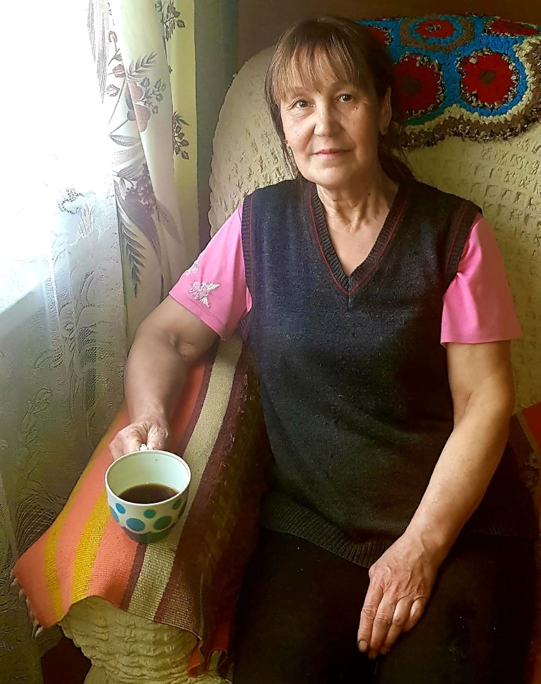
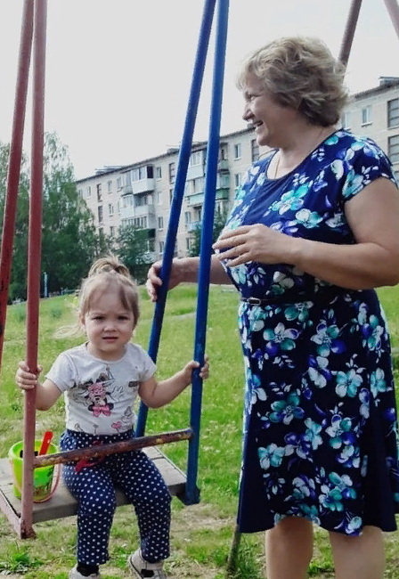
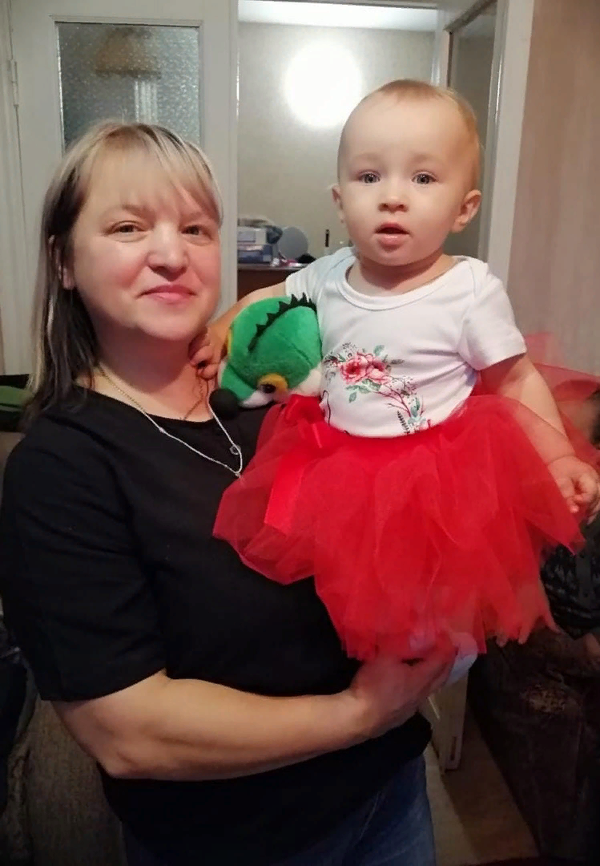
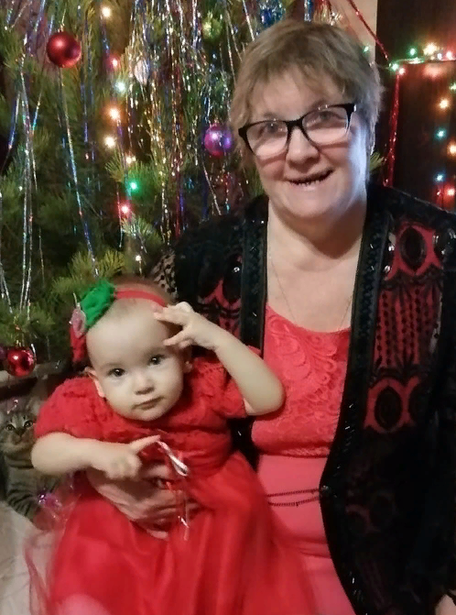
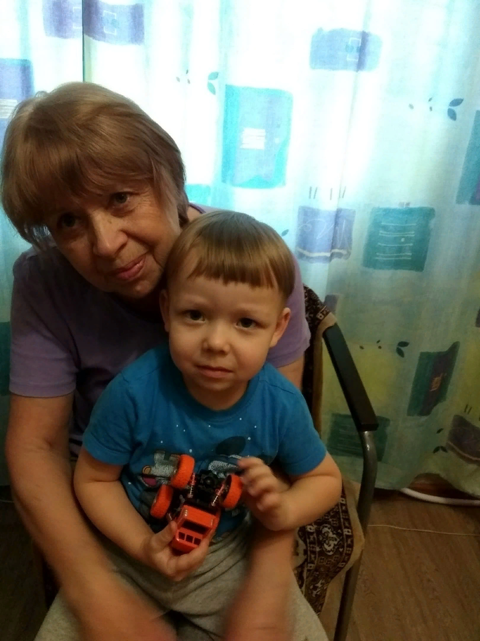



Наши бабушки

Slide 18









Slide 19

СПАСИБО ЗА ВНИМАНИЕ!

